Slide 1
START軟體系統開發
指導教授：涂嘉恒教授
業師：洪順煌
成員：許遠誌、陳修凡
Notes:
各位老師、同學大家好，
今天我要介紹的專案是「新增 ROM checksum 演算法，並產生對應的 signature、電路與測試平台」。
在進入專案細節之前，我想先從最基礎的概念開始，帶大家快速了解：ROM 是什麼？ROM 有什麼應用？ROM 為什麼重要？

Slide 2
Outline
專案內容介紹
什麼是ROM
什麼是ROM signature
電路講解
Test Bench講解

Slide 3
ROM MBIST TESTING Algorithm
● 結合iSTART tool
● 產生對應的MBIST circuit
● 產生對應的Testbench

Slide 4
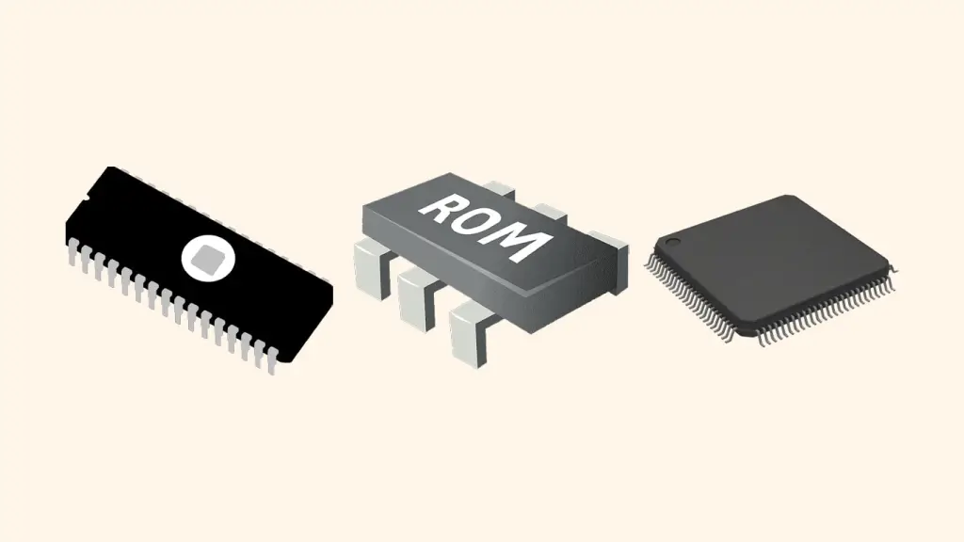
ROM（Read-Only Memory）
Notes:
首先，ROM 的全名是 Read-Only Memory，中文稱為「唯讀記憶體」。所謂「唯讀」，其實是一種設計上的概念，代表一般使用者無法輕易改寫其中的資料。不過在技術上，某些類型的 ROM（像是 Flash ROM）仍可以透過特殊程序進行更新。
ROM 通常用來儲存系統最基本、最關鍵的程式或資料，確保系統在每次啟動時都有可靠的初始狀態。

Slide 5
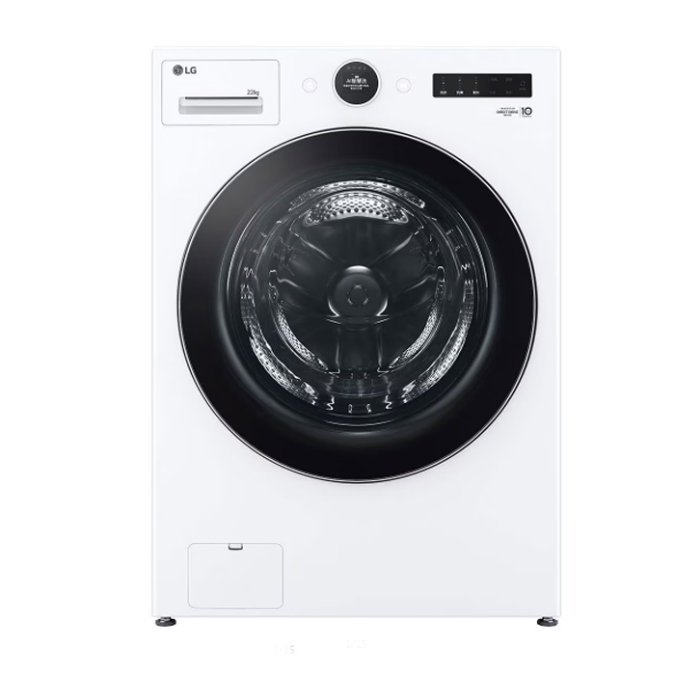

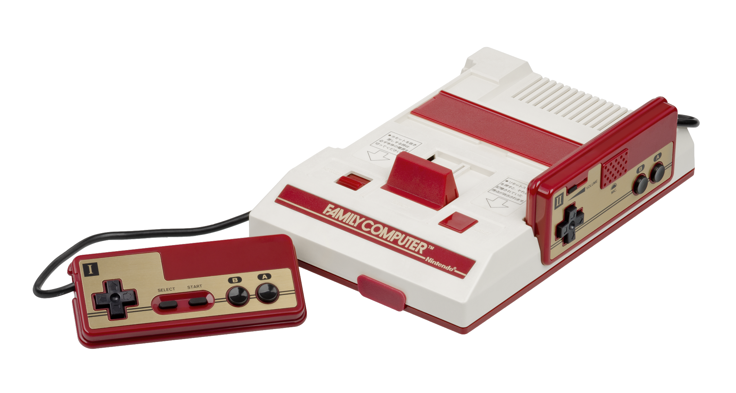
ROM的應用
Notes:
那 ROM 通常用在哪裡呢？它的應用非常廣泛。
舉幾個例子：
第一個是電腦開機時的 BIOS。BIOS 是寫在 ROM 裡的一段韌體，當我們按下電腦電源的那一刻，CPU 就是從 ROM 開始讀取 BIOS，初始化硬體，接著才進入作業系統。
第二個是嵌入式系統。像是洗衣機、微波爐、冷氣、或者車用電子這類裝置，它們裡面通常都有一個小型的微控制器，裡面燒錄的控制程式就是儲存在 ROM 裡。
第三是早期遊戲機。像紅白機或 GameBoy，它的遊戲卡匣本身就是一塊 ROM 晶片，資料一旦燒錄進去，就能被遊戲機讀取執行。
那麼，ROM 為什麼這麼重要？
因為它通常儲存的是系統最基礎、最關鍵的資料。舉個比喻：
如果一台電腦的作業系統像是大腦，那 ROM 裡的 BIOS 或韌體，就像是我們的本能反應──不管你裝什麼作業系統，這段資料都是第一個啟動、最不能出錯的程式。
如果 ROM 中的資料被破壞，系統可能連開機都無法進行。
如果 ROM 被惡意篡改，就有可能讓駭客取得系統控制權，甚至繞過安全防護機制。
ROM 是所有數位設備中不可或缺的基礎元件，它保障了系統的啟動能力、穩定性與安全性。
不論是電腦、手機、汽車還是微控制器，只要裝置需要固定功能與開機流程，ROM 就是系統靈魂的載體。

Slide 6
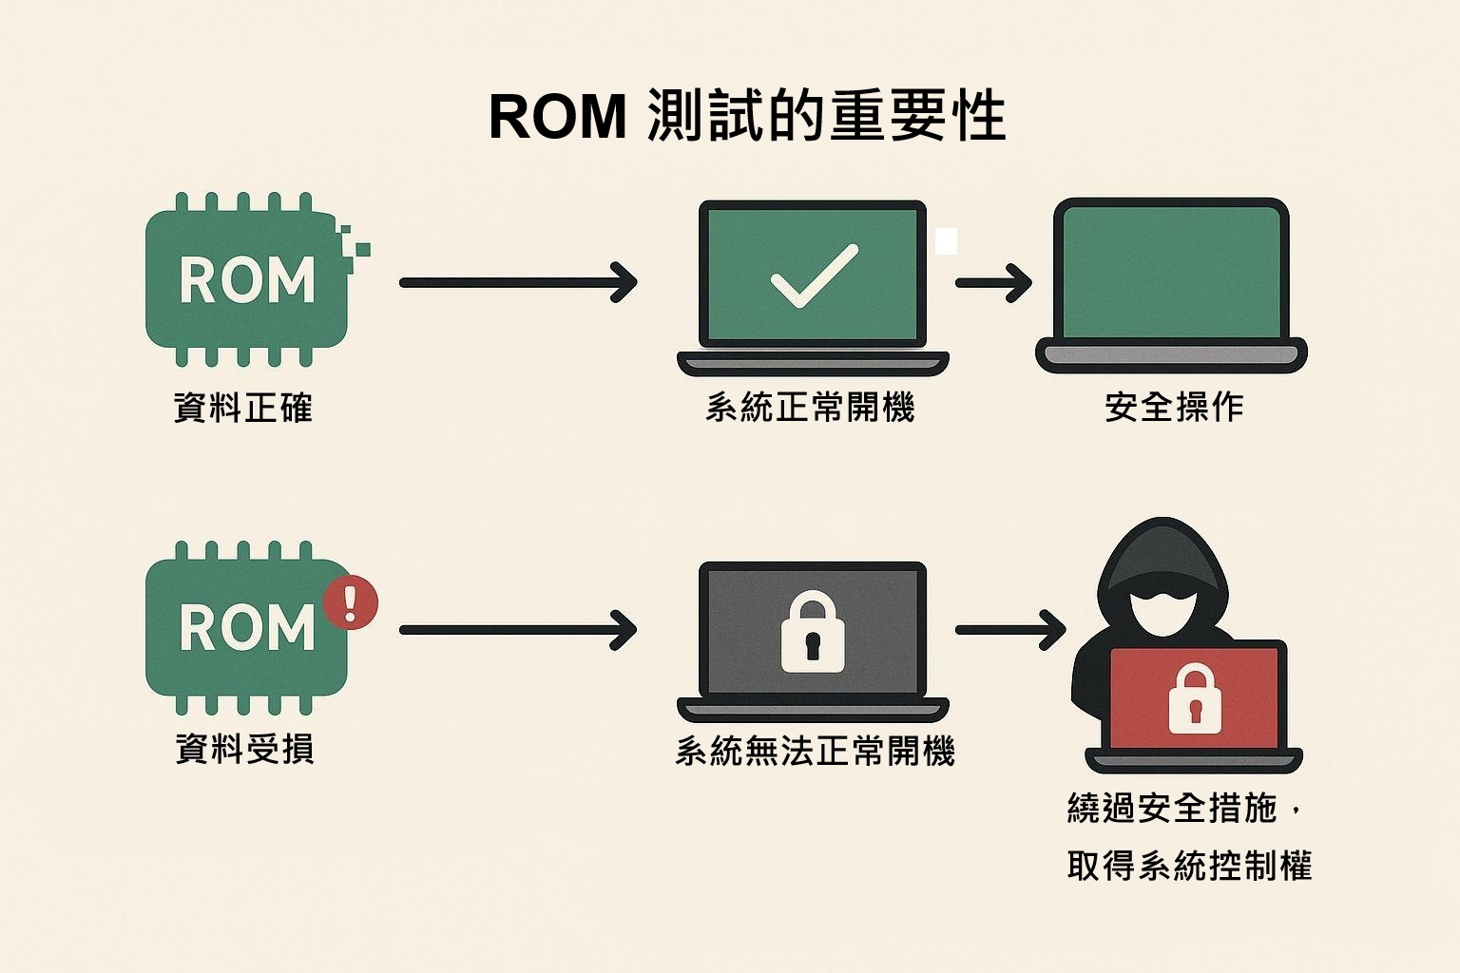
ROM 測試
Notes:
在嵌入式系統或電腦系統設計中，ROM負責儲存系統開機時所需的關鍵程式碼與資料。一旦 ROM 內容錯誤或損壞，將可能導致系統異常甚至成為資安破口。因此，進行 ROM 測試是系統穩定性與安全性的重要保障。
ROM 資料正確:
所有預先寫入的指令與資料完整無誤。
BIOS 或開機程式可以正常載入，系統能進入作業系統階段。
使用者可正常操作系統，不會遭遇異常錯誤或潛在的安全問題。
ROM 資料受損:
因寫入錯誤、記憶體損壞或惡意修改，ROM 內容不正確。
無法進行完整開機流程，可能進入「開機失敗」或「安全模式」。
攻擊者可利用開機異常進行漏洞利用，繞過安全機制，取得系統控制權。
ROM 測試的必要性
✅ 驗證資料完整性：確保寫入 ROM 的資料與原始映像一致。
ROM 雖然是「唯讀記憶體」，但其資料正確性與完整性對系統啟動與資安具有決定性影響。藉由良好的 ROM 測試機制，可以有效防範系統異常與駭客入侵，確保產品品質與用戶安全。

Slide 7
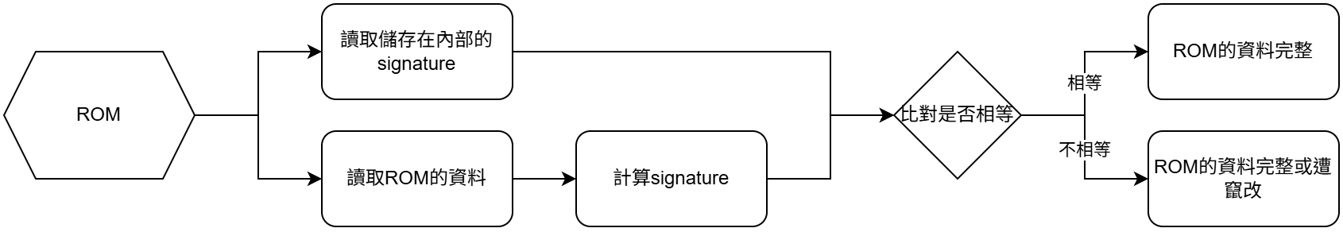
ROM Signature
Notes:
ROM Signature是一種用於識別和驗證ROM內容的技術，通常是將基於ROM中的數據計算得出的「簽名」設計到ROM電路上。ROM Signature的主要目的是用於驗證ROM中的數據是否完整、未經更改，如果ROM中的數據改變，「簽名」也會隨之變動。
ROM Signature 的應用
硬體驗證：當ROM中存儲著關鍵的啟動程序時。ROM Signature可確保這些關鍵程序在設備啟動過程中保持不變，並防止由於惡意軟體或其他錯誤篡改數據。
製造過程中的品質控管：在ROM製造過程中，ROM Signature有助於確保硬體的品質。透透過比對原始簽名與讀取ROM中數據計算得出的簽名，確認一致性，從而找出瑕疵品。

Slide 8
ROM checksum
(1)讀取檔案
(2)分塊
(3)累加所有分塊的值
(4)返回結果 → 回傳 total_sum = sum1 + sum2 + sum3
Notes:
而這也正是我們這次專案的出發點。
我們希望能替 ROM 增加一層保障，來驗證裡面的資料是不是正確的。
所以我們設計了一套新的 checksum 演算法，可以針對 ROM 中的資料產生一組獨特的 signature，再用電路實作與測試平台進行驗證。
接下來，我會一步步介紹我們測試流程與驗證成果。
(1)讀取檔案 → 按行讀取一個由 0 和 1 組成的檔案
(2)分塊 → 每 3 個byte為一組
(3)計算每個分塊的數值 → 將 3 個byte的 0 和 1 轉成 10 進位制
(4)累加所有分塊的值 → 得到 sum1
(5)反轉檔案
(6)重複步驟(1)~(4)計算出 sum2
(7)再次反轉檔案
(8)重複步驟(1)~(4)計算出 sum3
(9)返回結果 → 回傳 total_sum = sum1 + sum2 + sum3

Slide 9
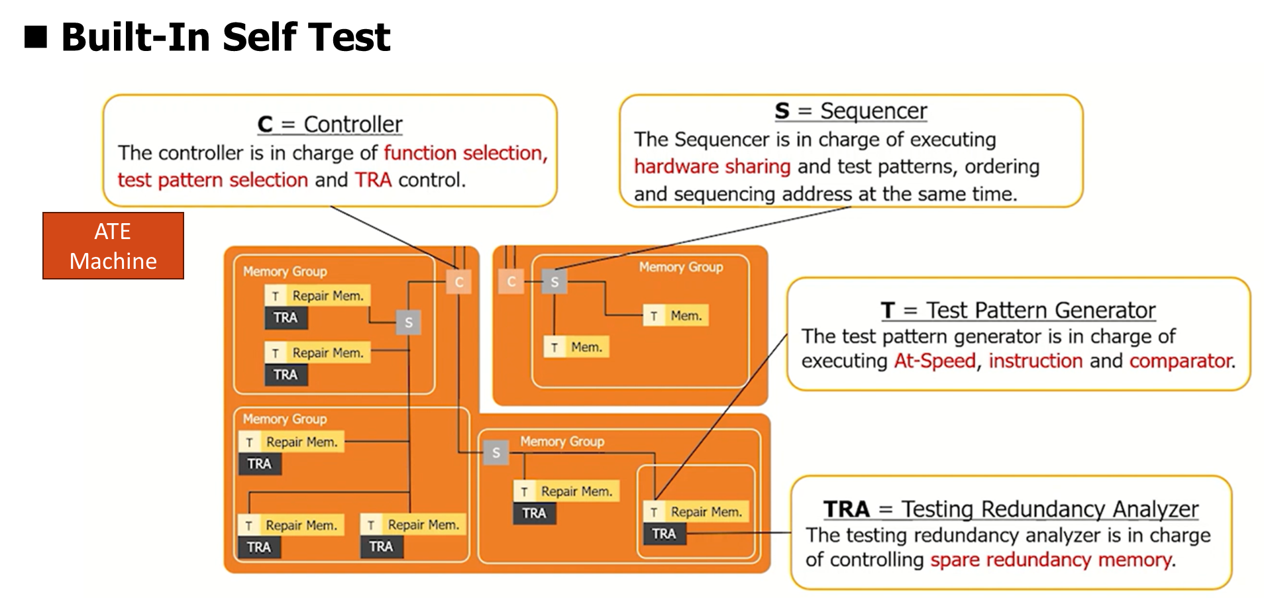
電路講解

Slide 10
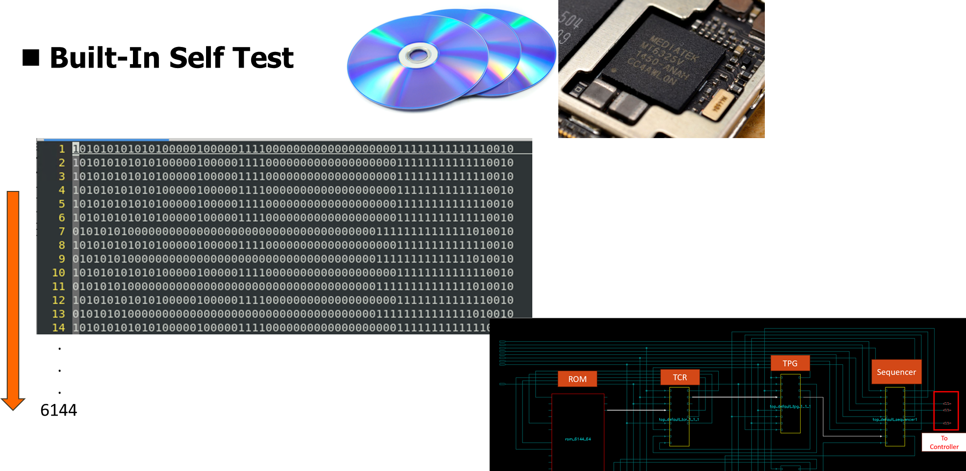
Bist測試架構

Slide 11
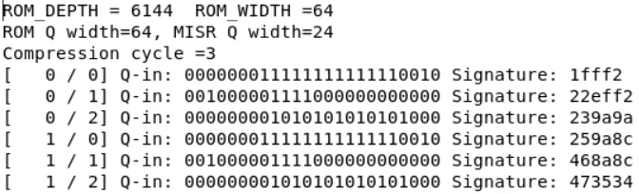
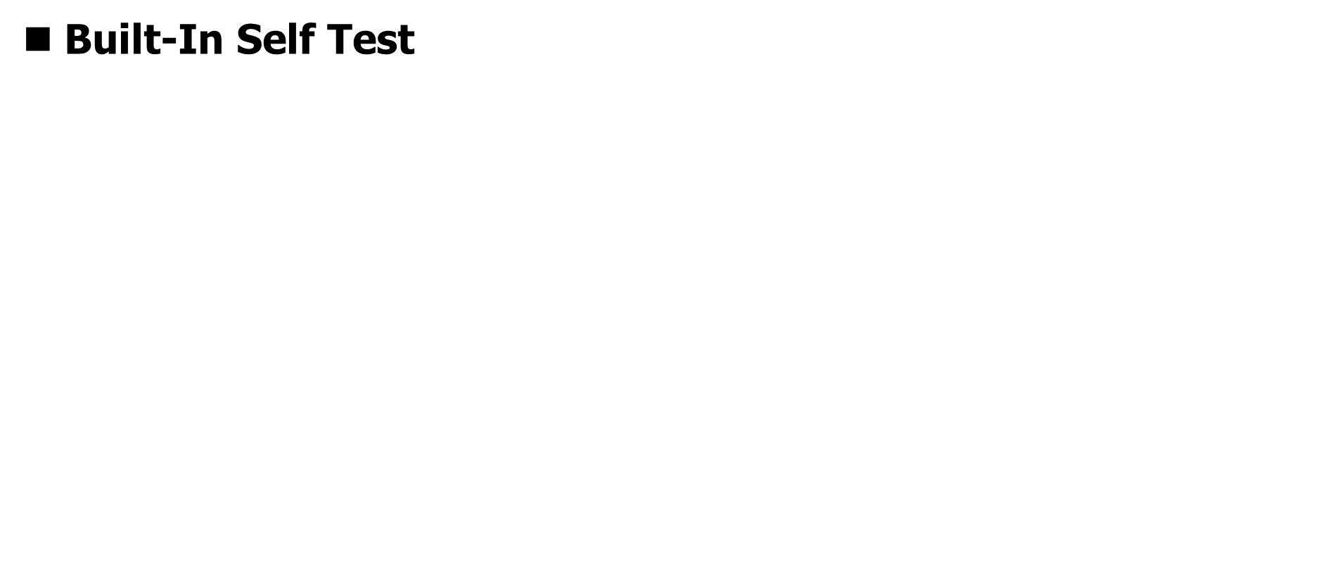
Built-In Self Test
Signature為24bit (數位簽證)。取出ROM address按順序取做相加，最後會把ROM所有6144個地址的data都輸入完畢。

Slide 12
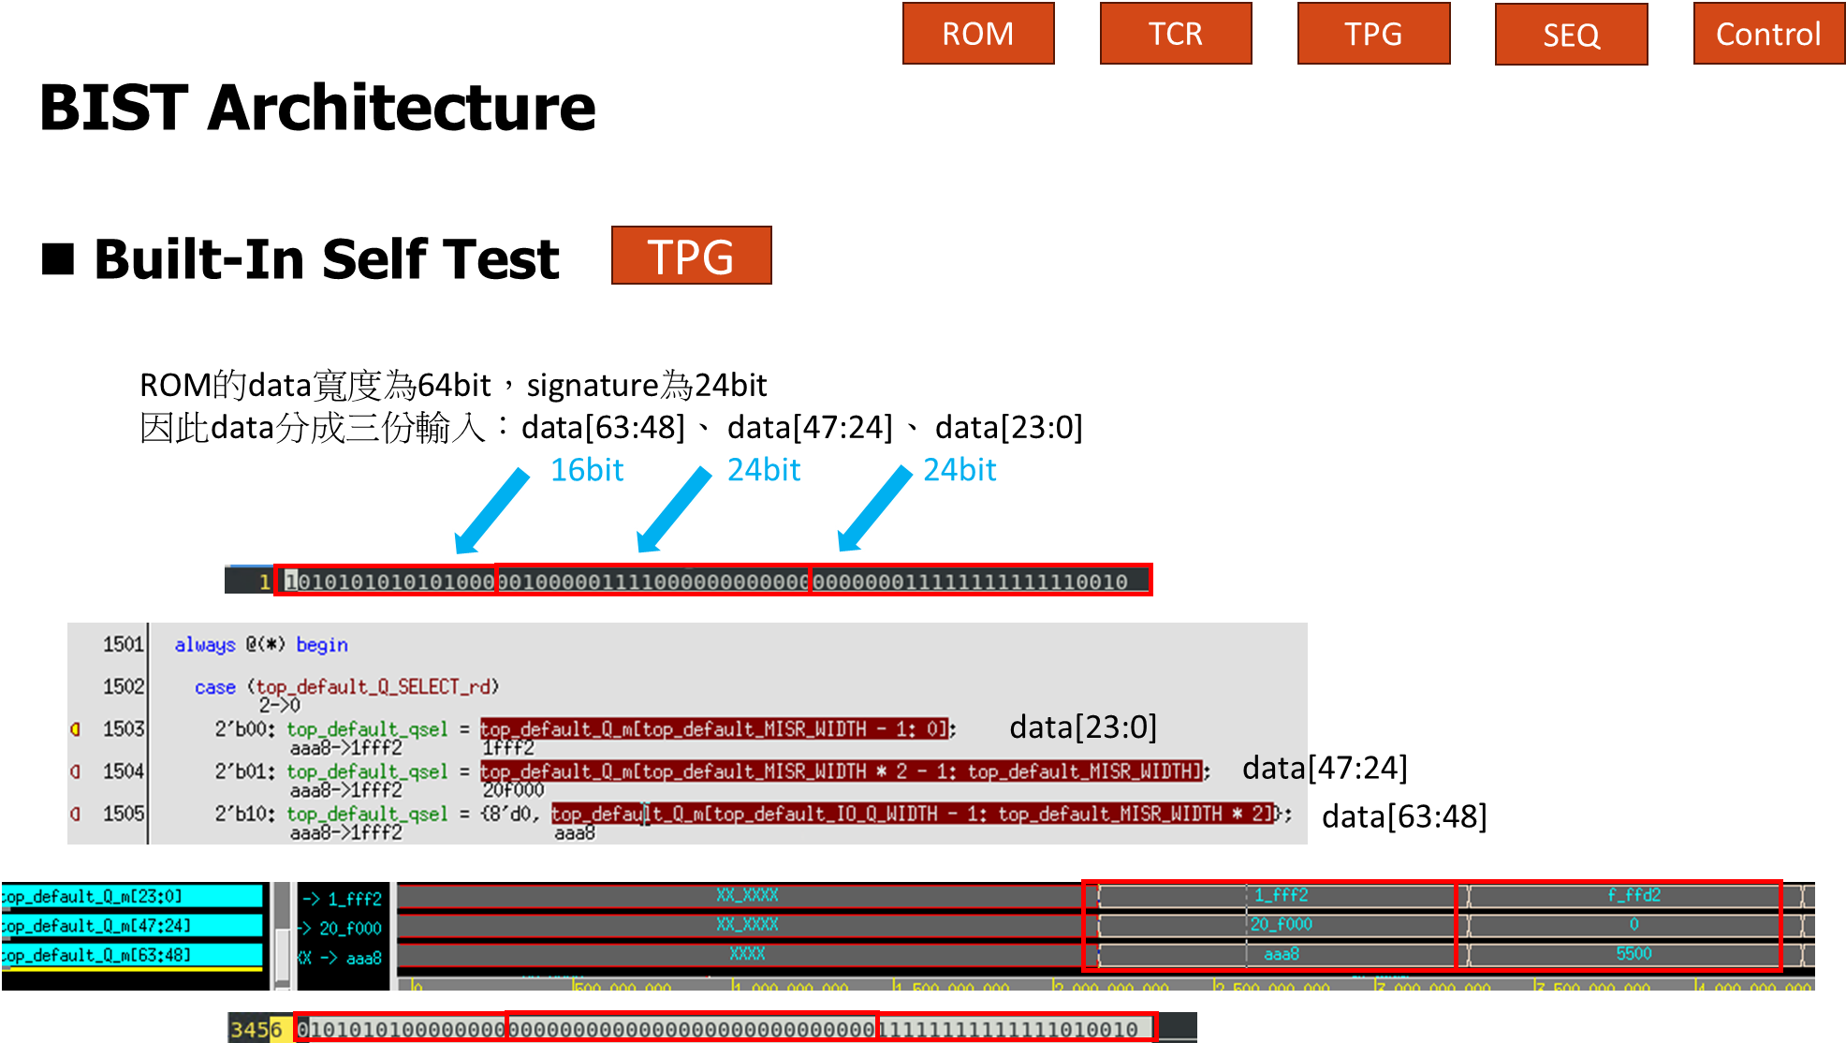

Slide 13


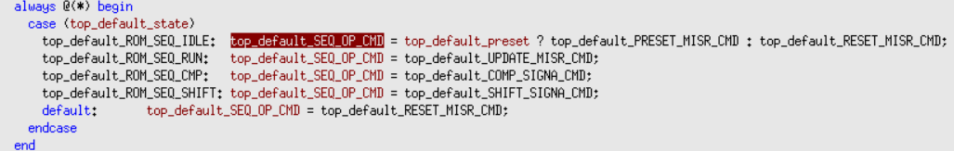
Built-In Self Test
Notes:
找不到對應的cmp GOLD SIGNA的線路

Slide 14
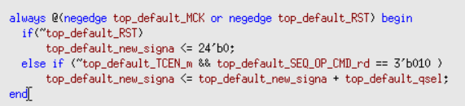
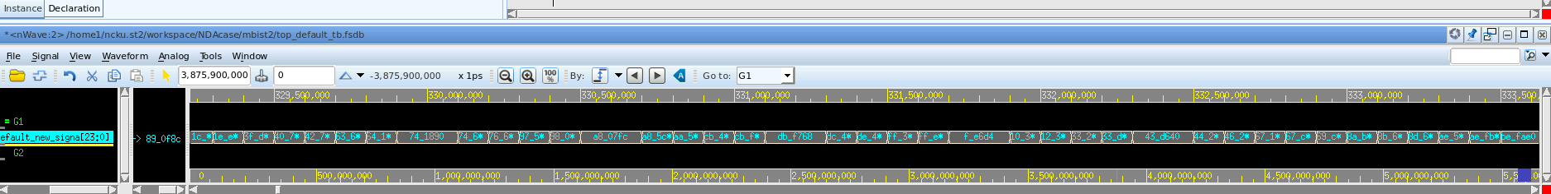
Built-In Self Test
狀態2為: 計算signature
Notes:
找不到對應的cmp GOLD SIGNA的線路

Slide 15

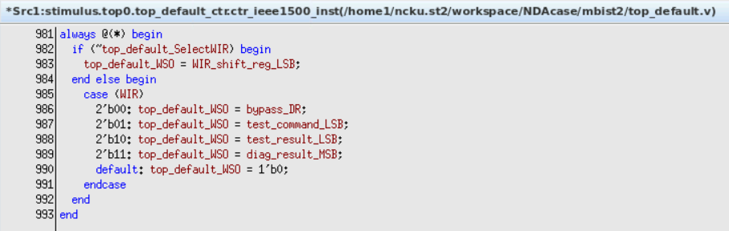
Built-In Self Test
從SEQ來的訊號賦值給Controller的WSO (Serial Out)
Notes:
找不到對應的cmp GOLD SIGNA的線路

Slide 16
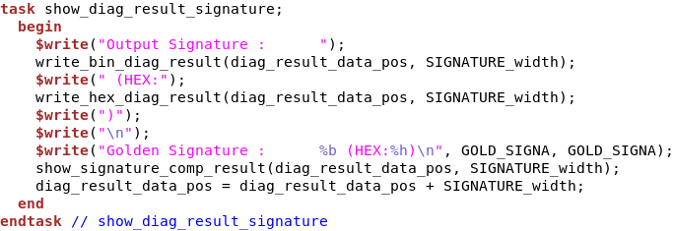
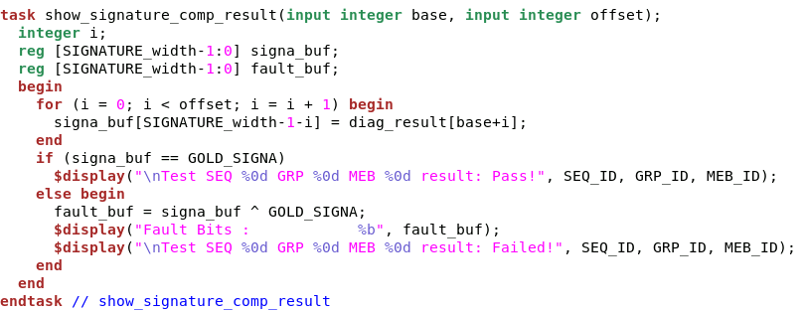
Test Bench 輸出比對後的結果
Notes:
找不到對應的cmp GOLD SIGNA的線路

Slide 17
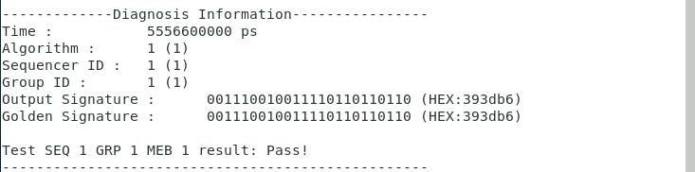
最終測試成果

